Slide 1
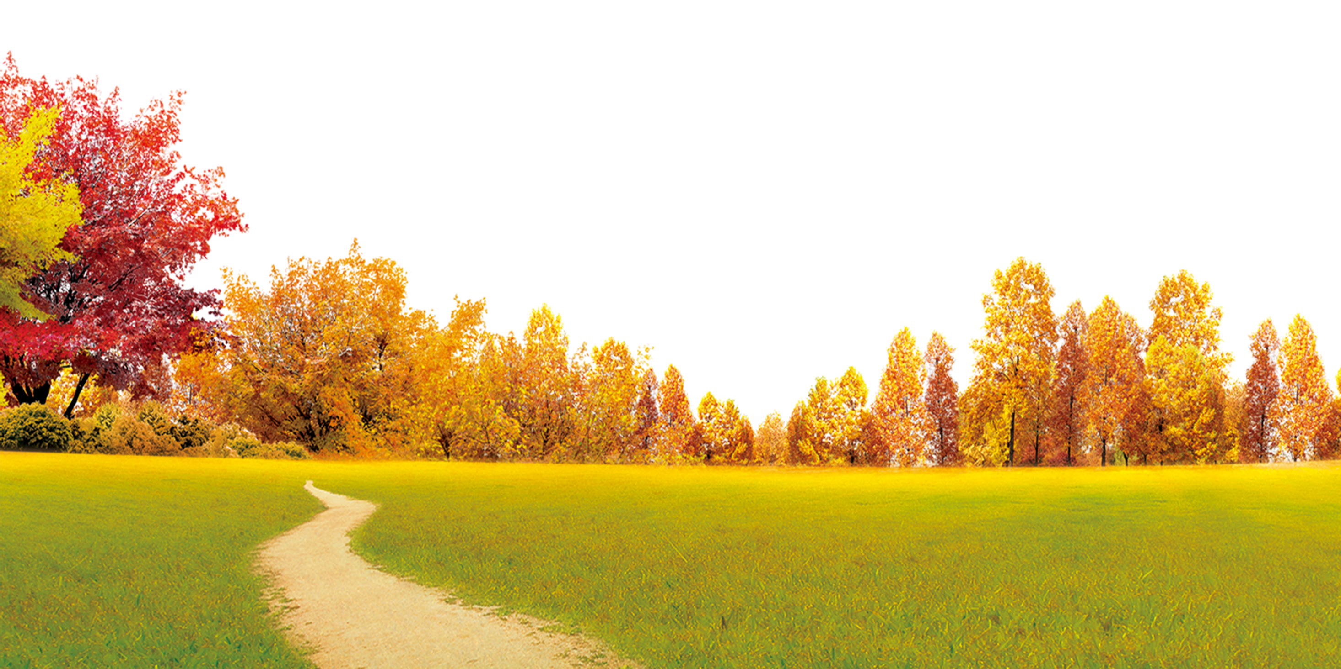
L`automne
3e classe
De DrojjinaTatiana Léonidovna
De l`école №271 de Saint-Pétersbourg

Slide 2
L`automne (m)

Slide 3
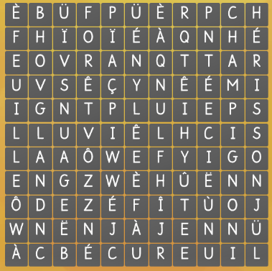
L`automne (m)
La forêt
Cherche 8 mots cachés:
лес
La pluie
дождь
Le nuage
облако
La feuille
лист
L`écureuil (m)
белка
Le ciel
небо
Le soleil
солнце
Le gland
жёлудь
Le vent
ветер
Le hérisson
ёж
Le champignon
гриб

Slide 4
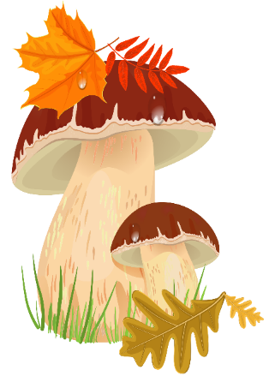
Associe correctement

Slide 5
Déchiffre le mot

Slide 6
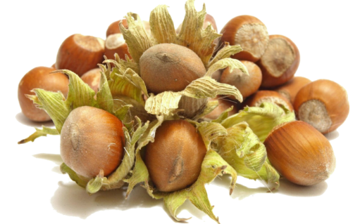
Déchiffre le mot

Slide 7
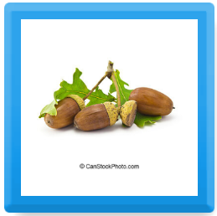
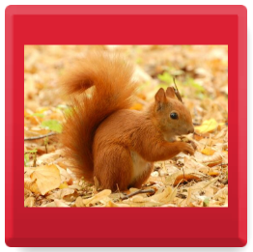
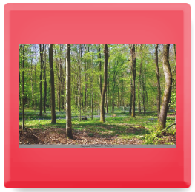
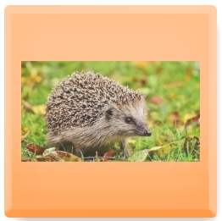
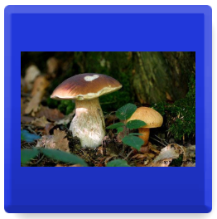
Trouve le paire:

Slide 8
C`est l`automne! Chante avec moi!

Slide 9
Associe le mot avec la couleur:
решений может быть несколько
La forêt
gris / grise
blanc / blanche
Le nuage
orange
La feuille
vert / verte
est
marron
Le ciel
bordeaux
Le soleil
rose
Le gland
bleu / bleue
Le hérisson
rouge
Le champignon
jaune
L`écureuil (m)
noir, noire

Slide 10
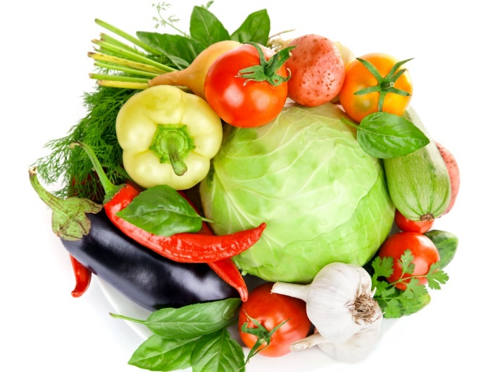
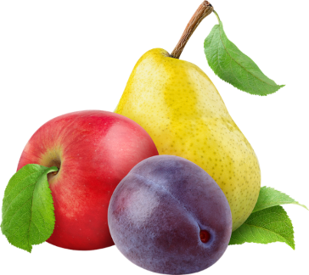
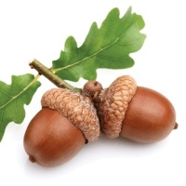
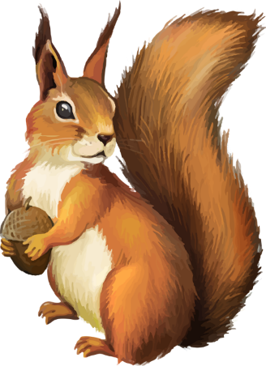
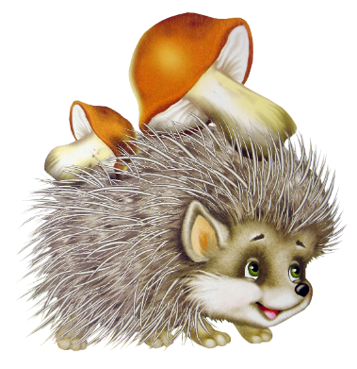
Qu`est-ce qu`on fait en automne?
Les enfants
Ramasser (I groupe) – собирать
Je ramasse
Tu ramasses
Il ramasse
Elle ramasse
Nous ramassons
Vous ramassez
Ils ramassent
Elles ramassent
Les garçons
Des légumes
Les filles
Maman
Papa
Le hérisson
L`écureuil
Des fruits
Mon grand-père
Ma grand-mère
Je
Des glands
Des champignons
Des feuilles

Slide 11
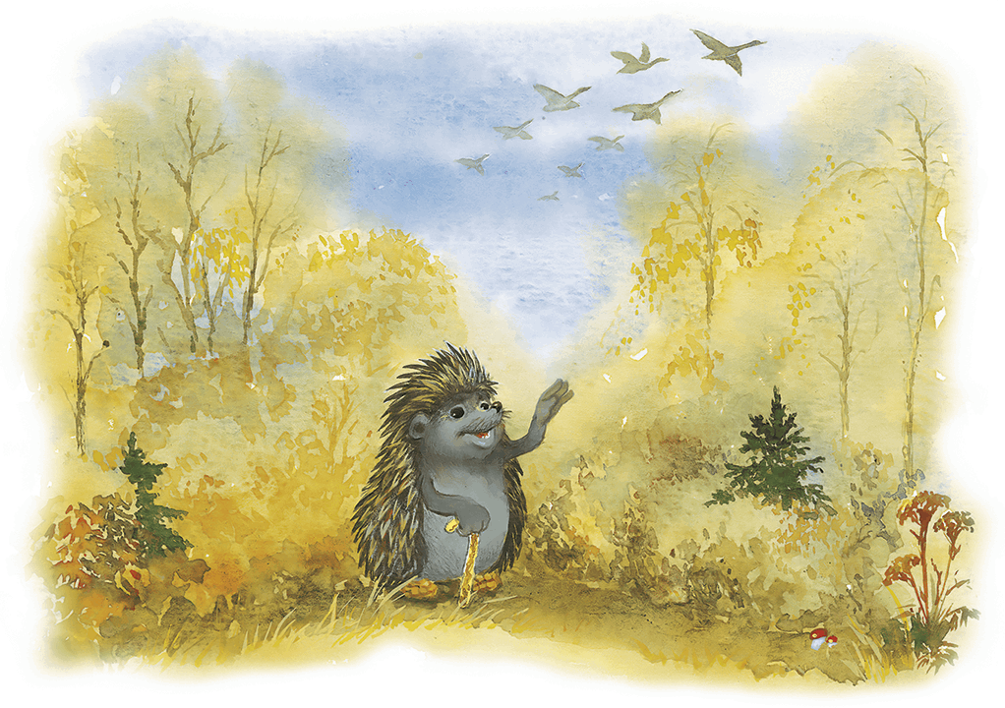
Qu`est-ce qui se passe en automne?
Fais l`exercice p. 9.
Regarde l`image et réponds aux questions de la page 8.

Slide 12
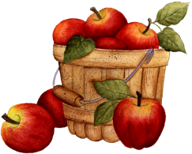
Qu`est-ce qui se passe en automne?

Slide 13
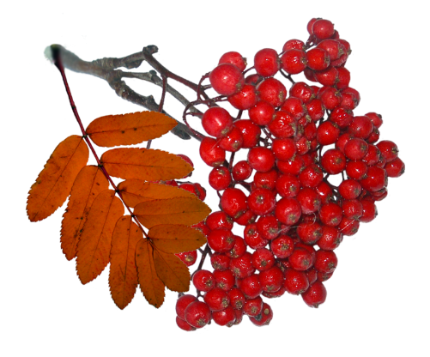
Qu`est-ce qui se passe en automne?
Fais des phrases:
cherche
1. Le soleil ... . 2. Il ... chaud. 3. Le ciel ... . 4. Le vent ... . 5. Les feuilles rouges, vertes, jaunes ... par terre. 6. Il ... . 7. Les enfants ... des champignons dans la forêt. 8. L'écureuil ... des glands. 9. Une fille ... un bouquet de feuilles.
souffle
cherchent
fait
ne brille pas
est
pleut
ne fait pas
tombent

Slide 14
La devinette
La dame qui est vêtue d`une robe multicolore
Rouge, jaune, verte et d`or (из золота).
Elle danse et tourne
Sous la pluie et le vent.
Elle est très bonne.
Elle apporte beaucoup de cadeaux:
Des carottes aux lapins,
Du chou à maman,
Des champignons à papa
Et des pommes aux enfants!
II. Fait la devinette du champignon.
III. Fais ta devinette.

Slide 15
Devoir:
I. Dessine l`automne et écrit 5 phrases au minimum. Нарисуй или сделай коллаж на тему осени. Подпиши рисунок. Не менее 5 фраз!
II. По желанию (на дополнительную оценку): придумай загадку по теме «Осень»

Slide 16
Созданные мной ресурсы:
Les mots mélés https://wordwall.net/fr/resource/58015125
Anagrammes https://wordwall.net/fr/resource/58016957
Trier par groupes https://wordwall.net/fr/resource/58016357
Trouve les paires https://wordwall.net/fr/resource/58021020
Загадка про осень

Slide 17
Ссылки на использованные ресурсы:
Звуки ранней осени. Расслабляющий шум ветра с шелестом листвы. https://youtu.be/ARuaTbDMG9s
Рамки и иллюстрации для презентации https://www.pngwing.com
Картинка «Фрукты» https://www.pngegg.com/ru/png-eudxu/download
4. Основа картинки «Осень». Иллюстрация Каюков Л. Л., Кострина И. Д., Трубин Д. А., Сергей Козлов Ёжик в тумане. Сказки. Аст, 2016
5. Картинка «Овощи» https://demotivation.ru/eda/krasivye-fotografii-ovoshhej-i-fruktov-100-foto
6. Картинка «Фундук» https://www.freepng.ru/png-jqhbh9/download.html
7. Песенка-считалочка “C`est l`automne!” https://youtu.be/ik-T_Wcy1CM

